Slide 1
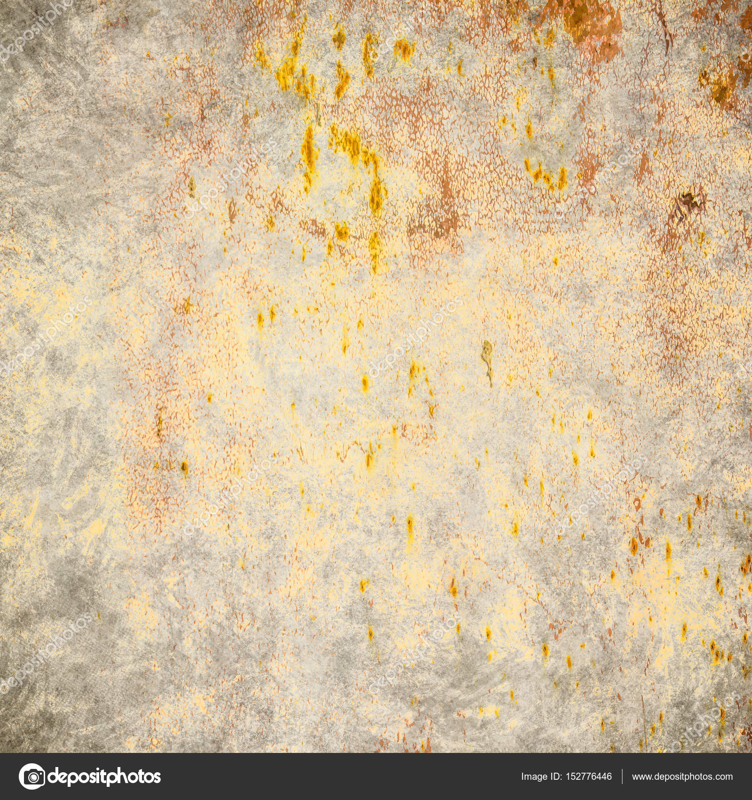
الجزء الثاني
الفائدة المركبة
الفصل الأول
الفائدة والجملة

Slide 2
قانون الجملة بالفائدة المركبة:
S = P (1+i)^{n}
:Sجملة المبلغ
:Pأصل المبلغ المستثمر
:iمعدل الفائدة المركبة
:nمدة الاستثمار

Slide 3
مثال١
اوجد الجملة والفائدة لمبلغ ٥٠٠٠٠ ر س تم إيداعه في أحد البنوك التي تحسب فوائد مركبة بمعدل ١٢٪ سنوياً، لمدة ٧ سنوات.

Slide 4
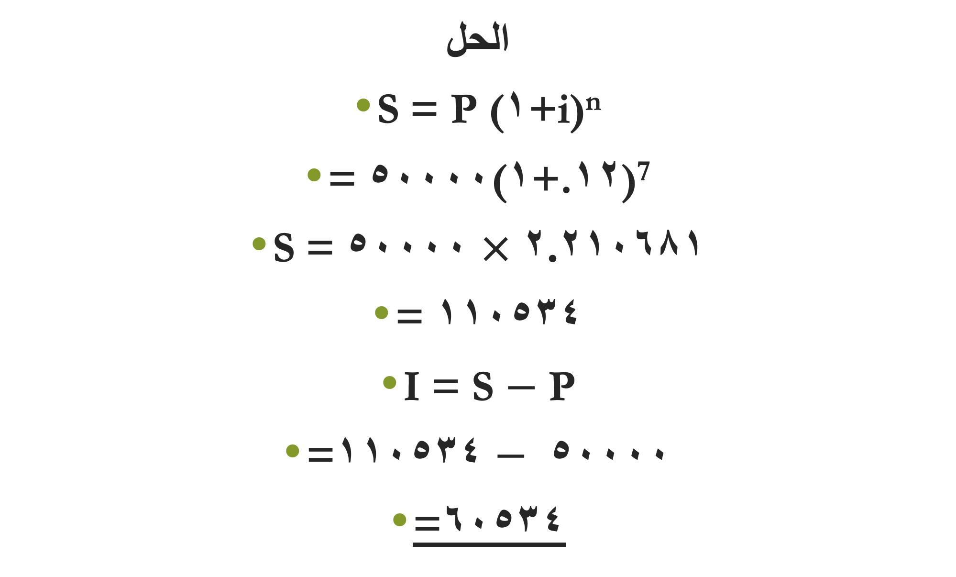
الحل
S = P (١+i)^{n}
= ٥٠٠٠٠(١+.١٢)⁷
S = ٥٠٠٠٠ $×$ ٢.٢١٠٦٨١
= ١١٠٥٣٤
I = S $−$ P
=١١٠٥٣٤ $−$ ٥٠٠٠٠
=٦٠٥٣٤

Slide 5
مثال٢
أودع شخص مبلغ ٣٠٠٠٠ ر س في أحد البنوك التي تحسب فوائد بمعدل ١١٪ سنوياً لمدة٧ سنوات،٩ شهور، ١٨يوم، أحسب الجملة والفائدة.

Slide 6
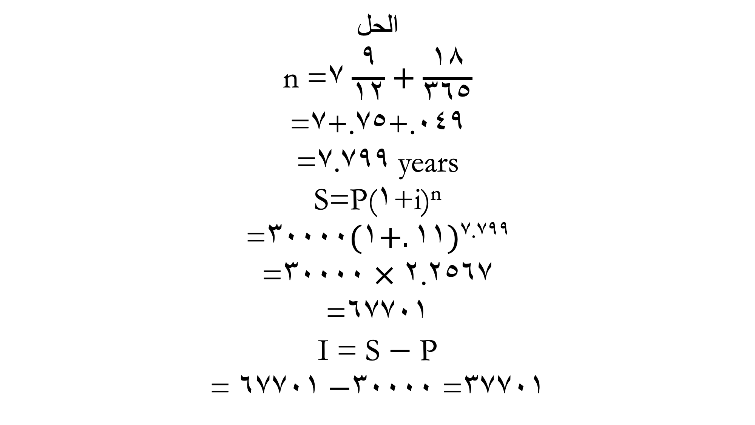
الحل
n =٧ $\frac{٩}{١٢}+\frac{١٨}{٣٦٥}$
=٧+.٧٥+.٠٤٩
=٧.٧٩٩ years
S=P(١+i)^{n}
=٣$٠٠٠٠(١+.١١)$^{٧.٧٩٩}
=٣٠٠٠٠ $×$ ٢.٢٥٦٧
=٦٧٧٠١
I = S $−$ P
= ٦$٧٧٠١−$٣٠٠٠٠ =٣٧٧٠١

Slide 7
مثال٤
في ٥ يوليو ١٩٩٨ أودع تاجر مبلغ ما في أحد البنوك التي تحسب فوائد مركبة بمعدل ٩٪ سنوياً ، وفي١٣ فبراير ٢٠٠٥ وجد أن جملة المستحق له بلغ
١٢٠٦٣٥ر س
أحسب أصل المبلغ المودع.

Slide 8
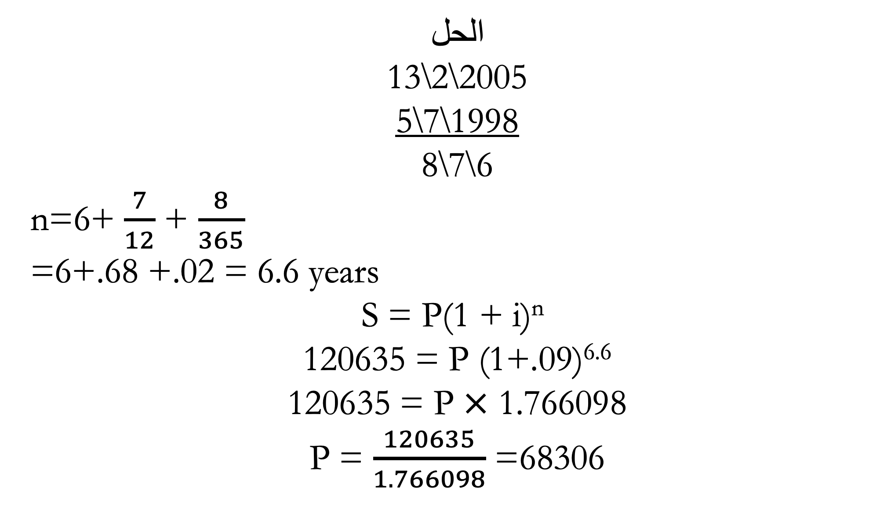
الحل
2005\2\13
1998\7\5
6\7\8
n=6+ $\frac{7}{12}$ + $\frac{8}{365}$
=6+.68 +.02 = 6.6 years
S = P(1 + i)^{n}
120635 = P (1+.09)^{6.6}
120635 = P $×$ 1.766098
P = $\frac{120635}{1.766098}$ =68306

Slide 9
مثال٥
أودع شخص مبلغ ٦٠٠٠٠ في أحد البنوك التي تحسب فوائد مركبة بمعدل ١٢.٥٪ سنوياً ، ووجد أن جملة المتكون له في ٨ مايو ٢٠٠٥ مبلغ ١١٩٨٠٠ ر س
حدد تاريخ الإيداع.

Slide 10
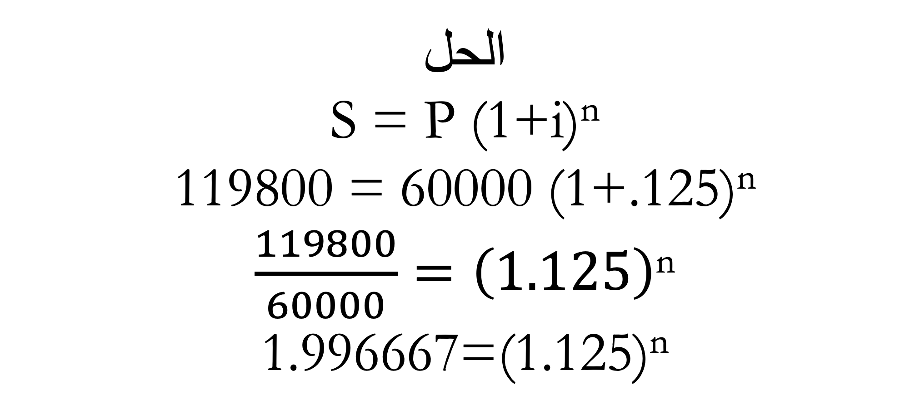
الحل
S = P (1+i)^{n}
119800 = 60000 (1+.125)^{n}
$\frac{119800}{60000}=\left(1.125\right)$^{n}
1.996667=(1.125)^{n}

Slide 11
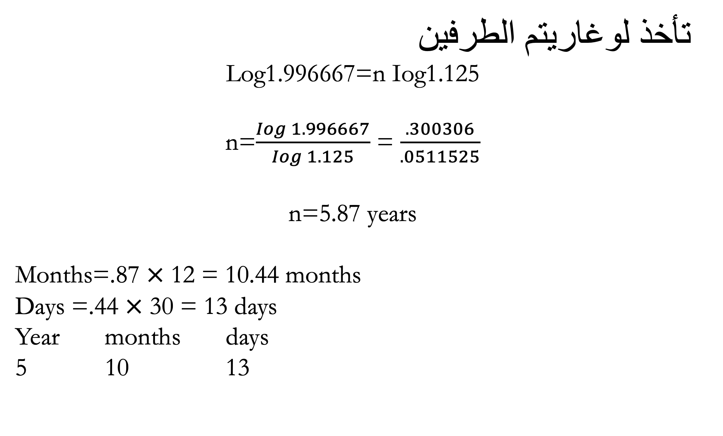
تأخذ لوغاريتم الطرفين
Log1.996667=n Iog1.125
n=$\frac{Iog 1.996667}{Iog 1.125}$ = $\frac{.300306}{.0511525}$
n=5.87 years
Months=.87 $×$ 12 = 10.44 months
Days =.44 $×$ 30 = 13 days
Year months days
10 13

Slide 12
بالطرح 8/5/2005
13/10/5
تاريخ الإيداع 25/7/2000

Slide 13
مثال٦
اقترض تاجر مبلغ ١٥٠٠٠ ر س لمدة ١٥ سنة ، فإذا علمت ان معدل الفائدة خلال الخمسة سنوات الأولى كان ٩٪ ارتفع الى ١١٪ سنوياً خلال الثلاثة سنوات التالية ارتفع ١٤٪ سنوياً بعد ذلك ، أحسب جملة المستحق عليه نهاية مدة القرض.

Slide 14
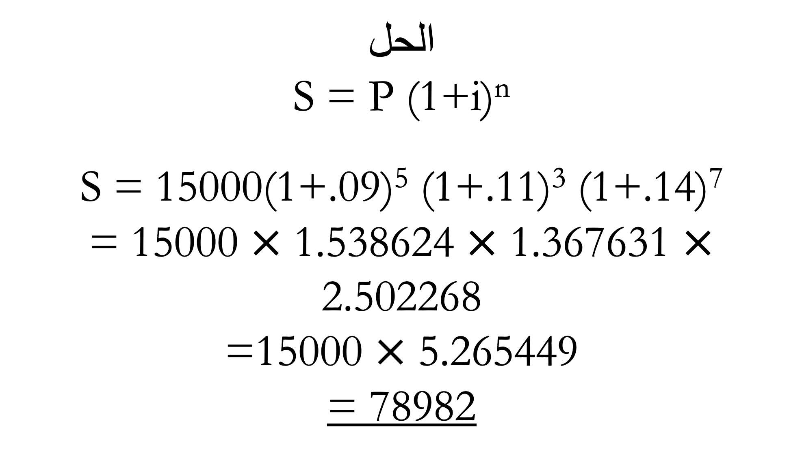
الحل
S = P (1+i)^{n}
S = 15000(1+.09)⁵ (1+.11)³ (1+.14)⁷
= 15000 $×$ 1.538624 $×$ 1.367631 $×$ 2.502268
=15000 $×$ 5.265449
= 78982

Slide 15
عمل الطالبات :
ابتهال محمد كعبي
رولا يوسف المشوح

